Slide 1


TOÁN
BÀI : CÁC SỐ CÓ NĂM CHỮ SỐ. SỐ 100 000
(TIẾT 2)
Lớp : 3E
Giáo viên: Huỳnh Thị Nhãn

Slide 2






Slide 3


Slide 4


Đọc số 32 143
  Ba mươi hai nghìn một trăm bốn mươi ba

Slide 5
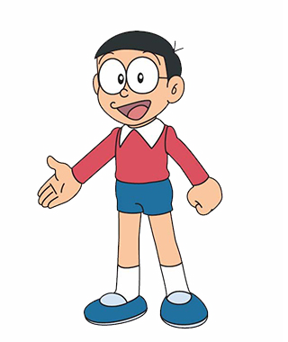
Đọc số 50 000
  Năm mươi nghìn

Slide 6

Toán
(Tiết 2)

Slide 7
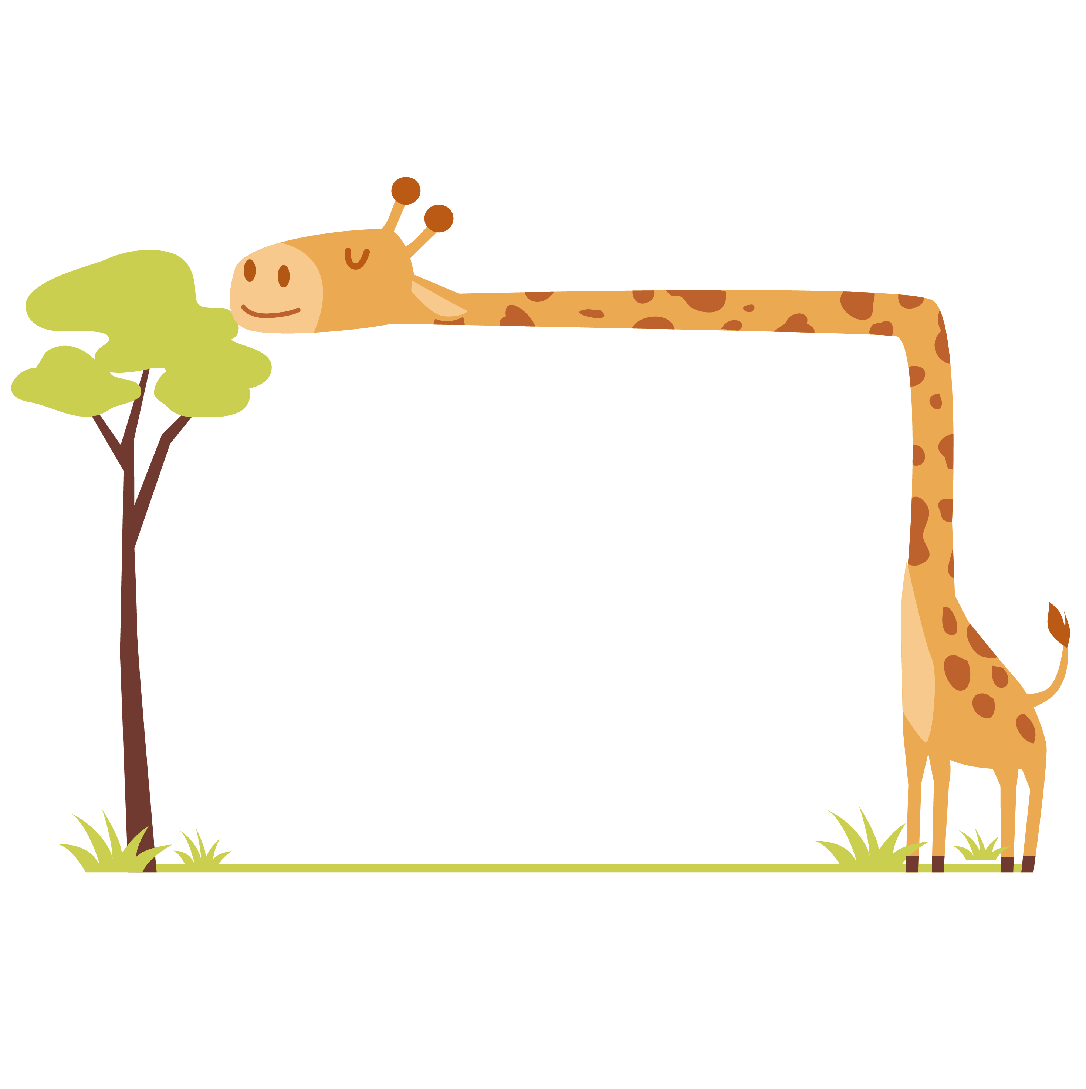
Yêu cầu cần đạt
- Biết cách phân tích cấu tạo số, cách đọc và cách viết các số có năm chữ số và số 100 000.
- Làm quen với cách làm tròn số và làm tròn được một số đến hàng nghìn và hàng chục nghìn.

Slide 8


Slide 9
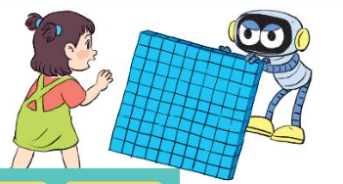
Bạn Rô – bốt xếp rất nhiều khối lập phương tạo thành một bức tường. Bức tường lớn đến nỗi sắp đổ sập rồi. Chúng ta hãy tìm số khối lập phương nhỏ trên bức tường này nhé!

Slide 10

Số 100 000
a)
10 000
10 000
10 000
10 000
10 000
10 000
10 000
10 000
10 000
10 000
100 000
Đọc là: Một trăm nghìn
Số liền sau của số 99 999 là số nào?

Slide 11


Slide 12

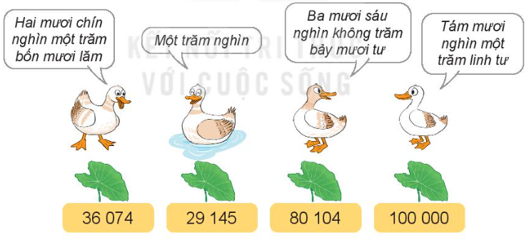



Chọn số thích hợp với cách đọc:
1

Slide 13



Trời bất ngờ đổ cơn mưa, những chú vịt cần tìm chỗ trú dưới những chiếc lá. Em hãy giúp các chú vịt này chạy để trú mưa nhé!

Slide 15
a) Số liền trước của số 13 450 là số nào?
b) Số liền sau của số 90 000 là số nào?
c) Số liền trước của số 10 001 là số nào?
d) Số liền sau của số 99 999 là số nào?
2

Slide 16
2
a) Số liền trước của số 13 450 là 13 449
b) Số liền sau của số 90 000 là 90 001
c) Số liền trước của số 10 001 là 10 000
d) Số liền sau của số 99 999 là 100 000

Slide 17

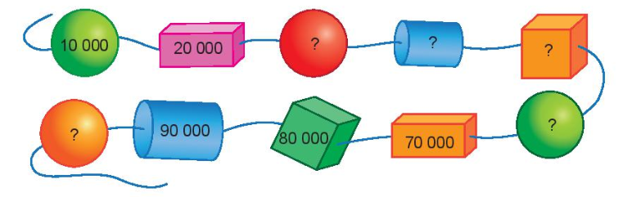
+ 10 000
30 000
40 000
50 000
60 000
100 000
+ 10 000

Slide 18


